Slide 1
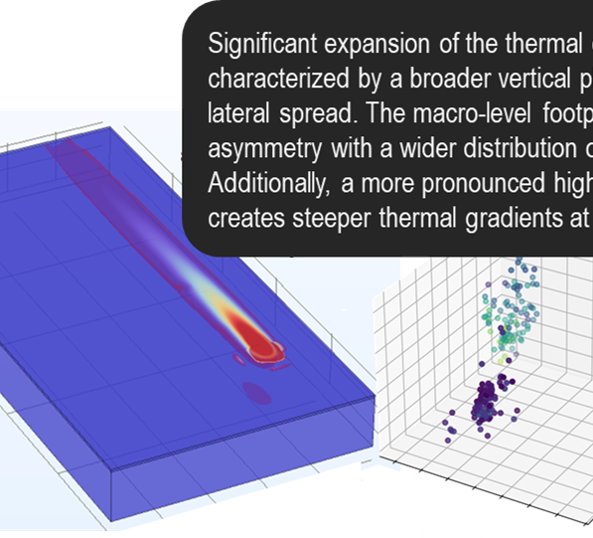
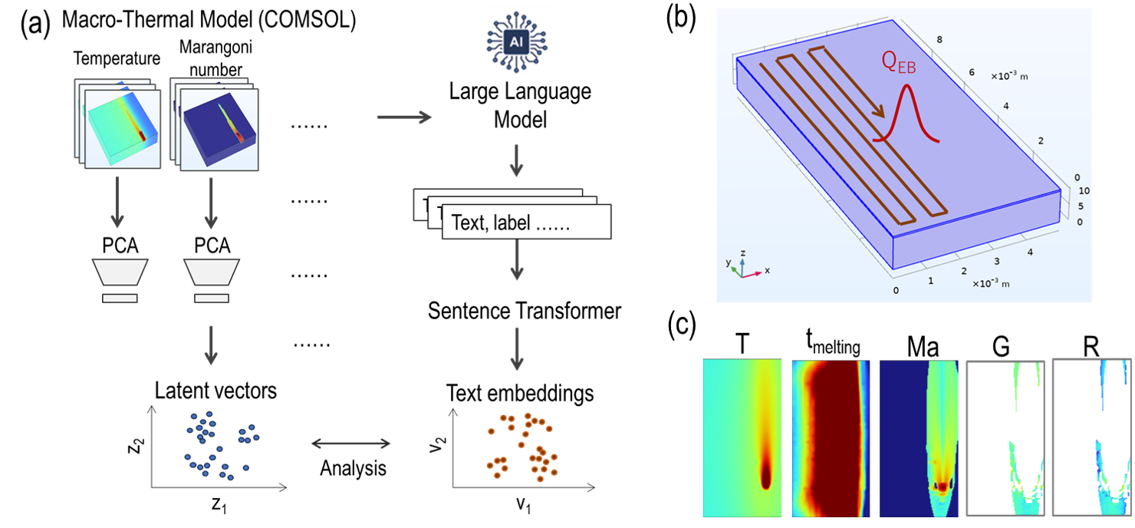
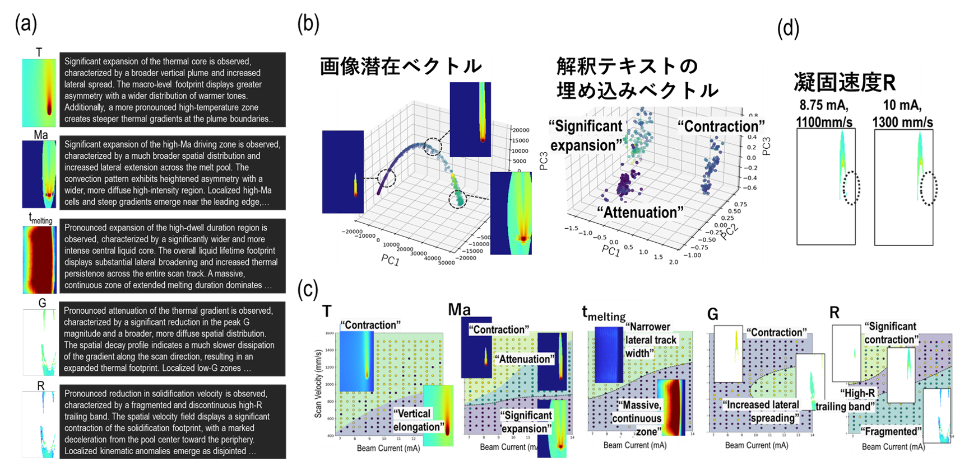

COMSOLとLLMによる
金属積層造形プロセスの自動解釈とモード抽出
COMSOL®とLarge Language Modelを組み合わせ,
計算結果の自動解釈スキームを構築することで
自然言語に基づくメルトプールのモード抽出を試みる.
高岸 洋一₁, 千葉 晶彦₁
1. 東北大学 未来科学技術共同研究センター
概要 :
代表的な金属積層造形である粉末床溶融結合法では, 複雑形状部品を精緻に製造する技術として近年普及が進んでいる. 欠陥や表面凹凸の少ない造形実現のためには, 粉末床に形成されるメルトプールの形状や大きさ, 近傍領域の温度分布の予測が重要となるが, これらは粉末材料の種類や特性, 造形条件により大きく変化する. そのため, 物理方程式に基づくシミュレーションによる検討が積極的に進められてきた. 特にモードの数やメカニズムの抽出, それらの遷移領域の特定は, 造形条件最適化の観点から極めて重要なタスクとなっている. 本研究では, はじめにCOMSOL® MultiphysicsによりTi-6Al-4V立方体サンプルを対象としたマクロ熱源モデルを構築し, COMSOL Batchを活用してさまざまな造形条件における温度, マランゴニ数, 温度勾配, 凝固速度分布を出力する. 次に, 各出力データに対してLarge Language Modelによる自動解釈を行い, 機械学習による画像特徴量と埋め込みベクトルとの相関分析により, メルトプールのモード自動抽出を試みる.
計算方法
計算フローの概要を図1aに示す. はじめにCOMSOL® Multiphysics上に熱伝導方程式に基づく3次元マクロ熱源モデル[1,2]を構築し, ビーム電流および走査速度を変えた計297水準のパラメトリック計算をCOMSOL Batchにより実行した. 次に, 出力されるサンプルの温度分布, 凝固速度分布などの画像(2次元データ)をそれぞれ機械学習により次元圧縮し, 潜在空間(特徴量空間)上にマッピングした. さらに, LLMにより各画像を自然言語の解釈テキストを生成し, それらのテキストを埋め込みベクトル化した(“意味空間”マッピング). 最後に, 画像と現象説明テキストそれぞれのベクトルの相関分析を行うことで, 現象のモード自動抽出や感度の高い特徴量特定を検討した.
図1 (a) 計算フロー. (b) マクロ熱源モデル概要. (c) T:温度, Ma:マランゴニ数, t_{melting}:溶融保持時間, R:凝固速度, G: 温度勾配.
計算結果
マクロ熱源モデルを用いて出力データにおける意味的な特徴を抽出するため, 代表時間における温度分布, マランゴニ数, 温度勾配, 凝固速度および溶融保持時間の分布データをLLMエージェント(Gemma-4-26B)に与え, 物理的な解釈テキストを生成した（図2a）. 表現のゆらぎを抑えるため, 基準条件の画像に対する差に着目するように指示した.
出力された各データ(T, Ma, t_{melting}, R, G)について, PCAにより次元圧縮を行った（図2b）. いずれの分布もライン状の軌跡を示しており, 分布が連続的かつ単調に変化していることを表している. 一方, 解釈テキストの埋め込みベクトルでは, 明確なクラスタが形成されていることが分かる（図2c）. これは物理的な意味におけるモードが抽出された可能性を示唆している (図2d). また,潜在ベクトルと埋め込みベクトルを比較した結果, 出力データのわずかな変化を抽出できる可能性が示された.
図2(a) 出力データ画像と解釈テキストの例. (b) Ma数における画像潜在ベクトルと埋め込みベクトル. (c) 埋め込みベクトルに基づくプロセスマップ. (d) 抽出されたモード境界の例（凝固速度分布）.
[1] H. J. Willy, “Modelling Thermal Capillary Effects and Flow in the Molten Pool during Selective Laser Melting”, the Proceedings of the 2017 COMSOL Conference in Singapore. [2] Y. Takagishi et al., Advances in Additive Manufacturing with Powder Metallurgy 2026, in press. [3] L. Soares et al., Journal of Materials Research and Technology, 41 5768, 2026.

Slide 2
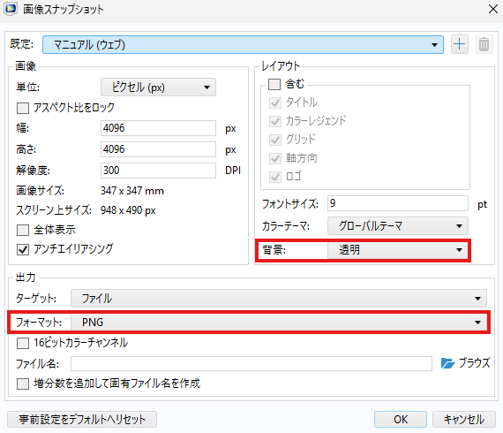
ガイドライン
テンプレート使用時の注意事項
テンプレート自体は変更せず, 提供されたレイアウト内で作業すること.
例として示されているサンプルを参照すること.
テキストボックス内の文字は左揃えにし, 均等割り付けは使用しないこと.
タイトルはスライド内で最も大きいフォントサイズ (90–120 pt)
タイトル下の説明文はフォントサイズ (50-60pt)
所属情報はフォントサイズ (30–40 pt)
見出しは２番目に大きいフォントサイズ (70–80 pt)
本文は視認性・可読性を考慮したフォントサイズ (指定なし)
キャプションおよび参考文献は最も小さいフォントサイズ (18–40 pt)
を使用すること.
タイトルおよび見出しは太字にすること.
その他の太字使用は強調目的に限定する.
テキストカラーは黒またはグレーを使用すること.
変更は図表内に限定する.
画像はトリミング機能を使用してサイズ調整し, 枠内に収めること.
［書式］タブ →［サイズ］セクション →［トリミング］
その他の注意事項：
赤い実線は, 印刷時に裁ち落とされる
3 mm の範囲を示しています.
赤い点線は, 印刷時に裁ち落とされる
可能性がある余白を示しています.
ヘッダー用
画像のエクスポート
右図の設定では透明背景の高画質な画像を出力することができます.
特に重要なのは,
赤色で囲まれた2つの設定です.
この設定によりヘッダーの青色部分に配置できる画像を書き出すことが
できます.

Slide 3
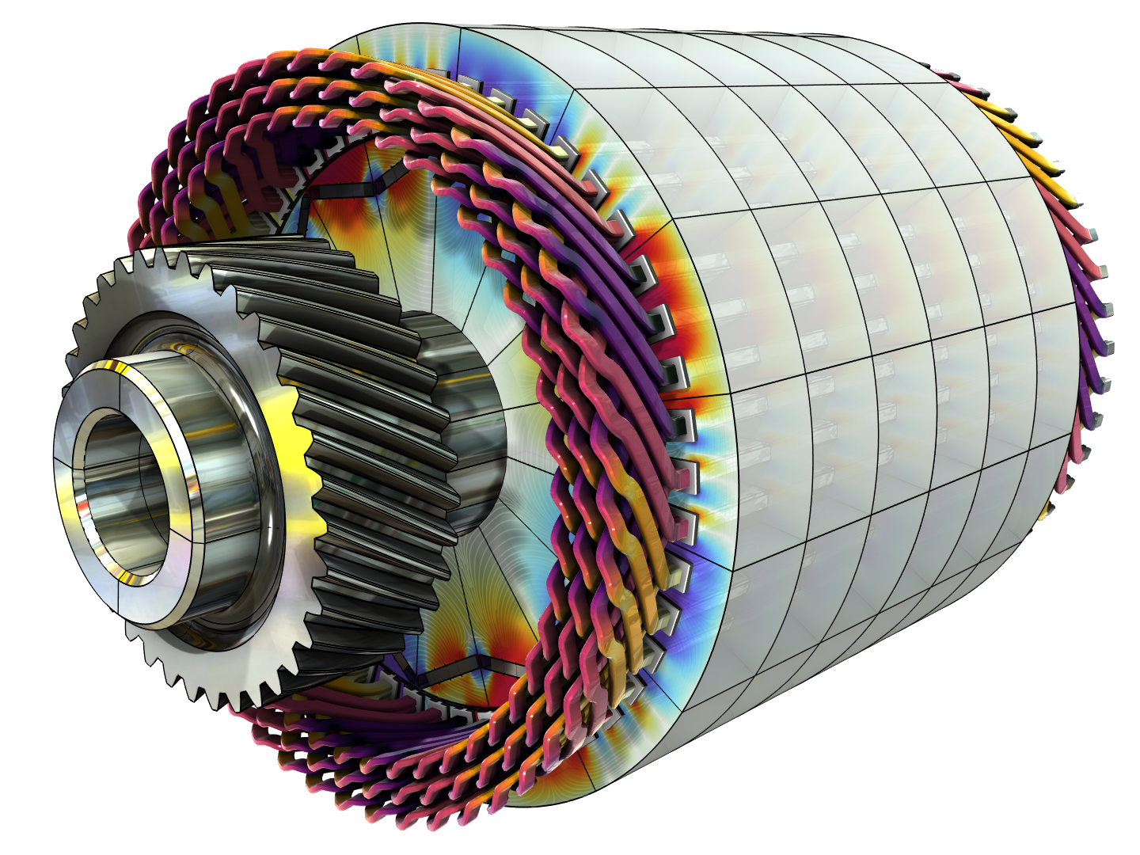
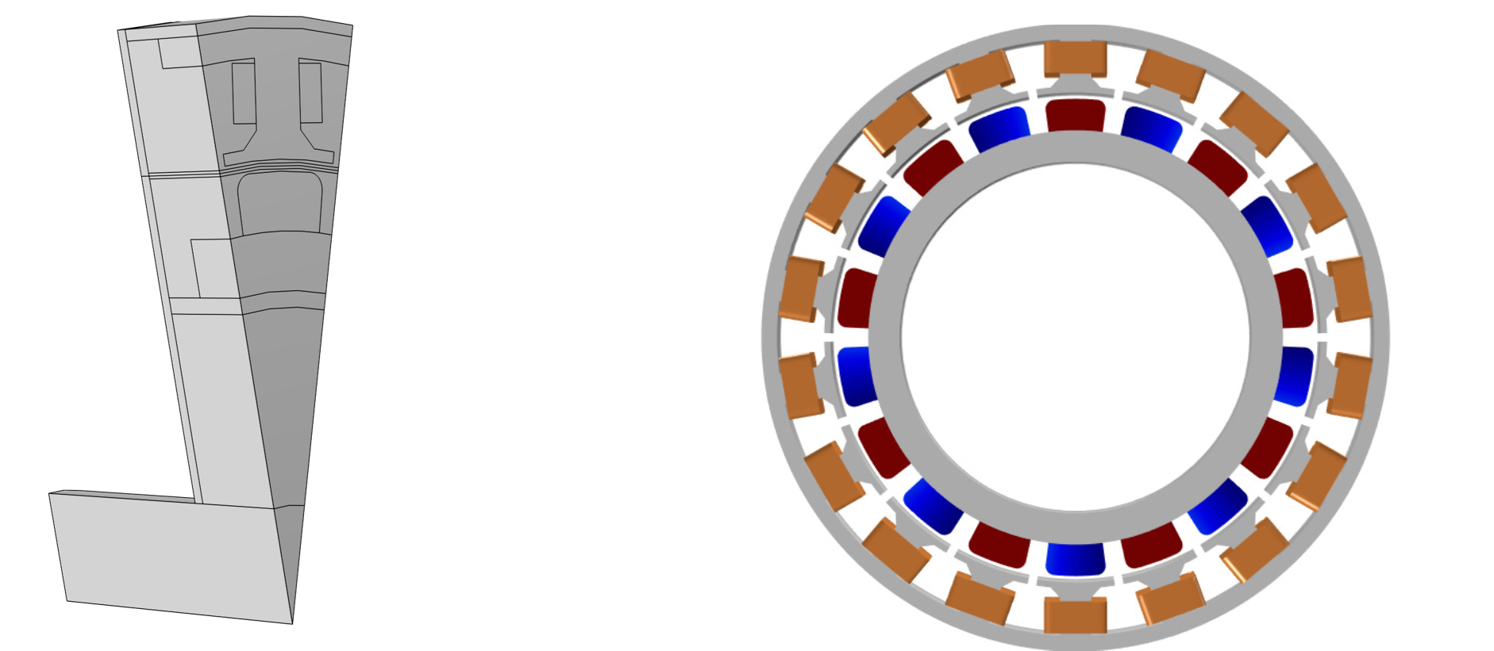
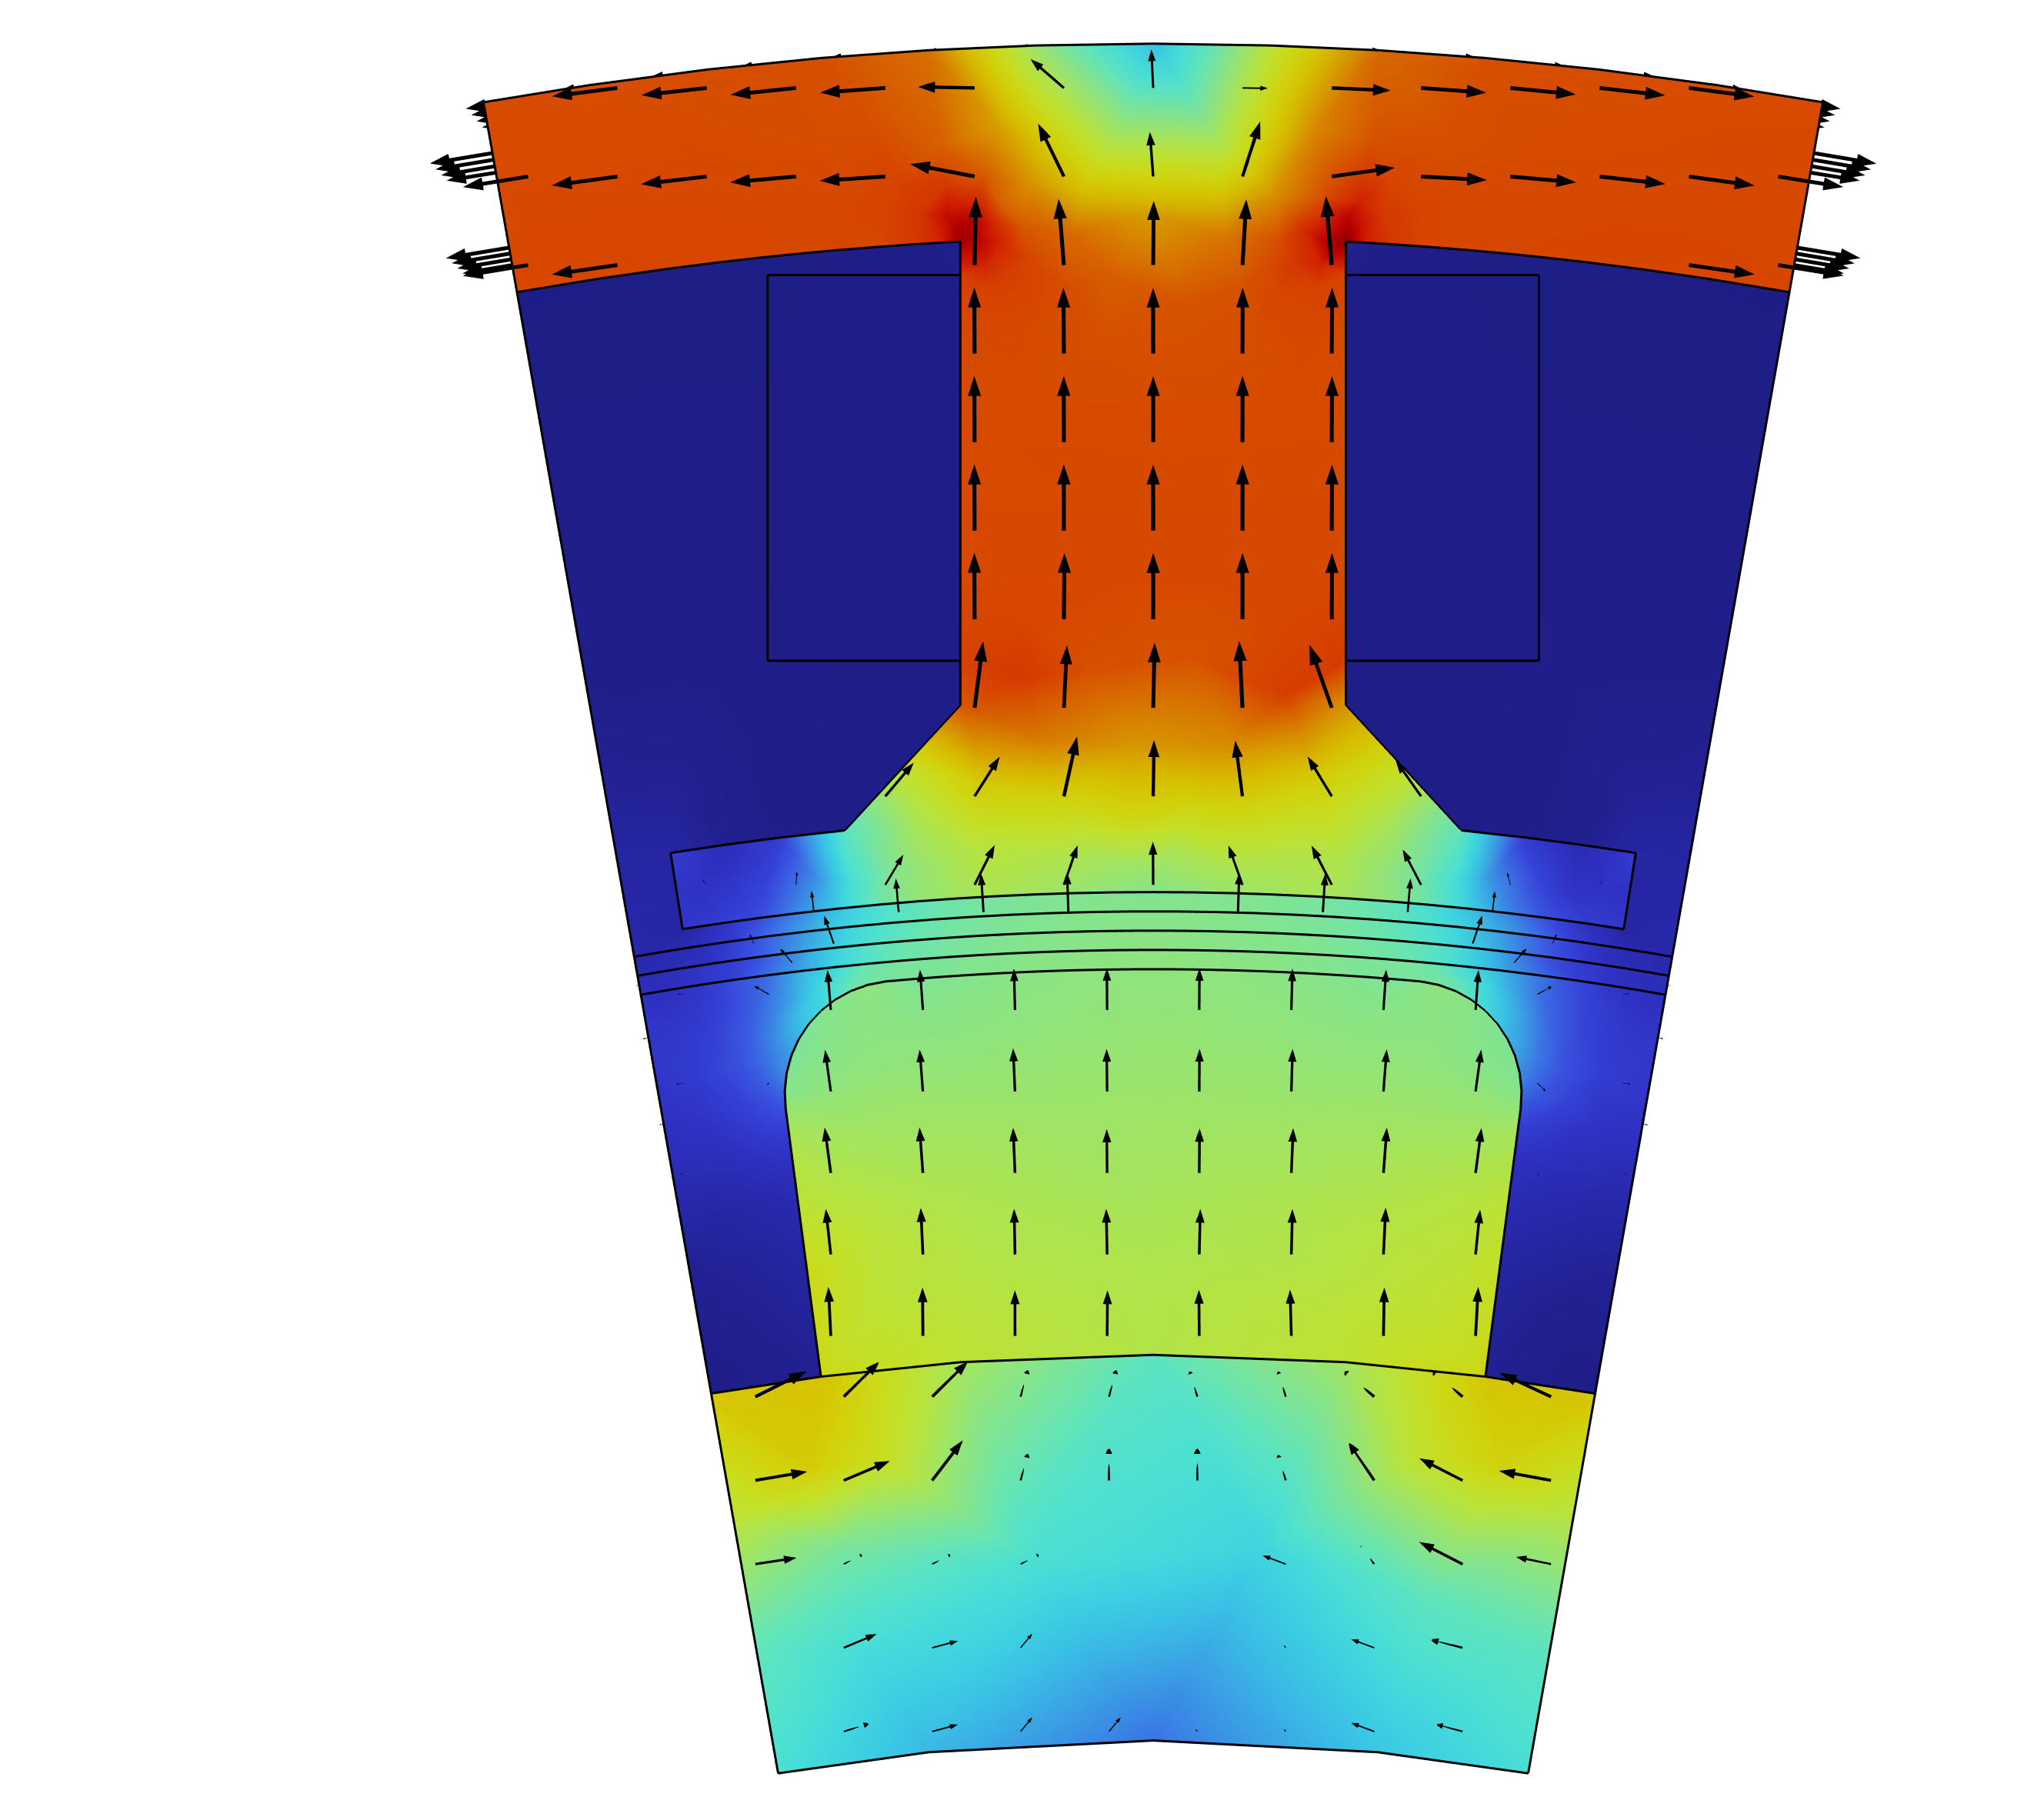
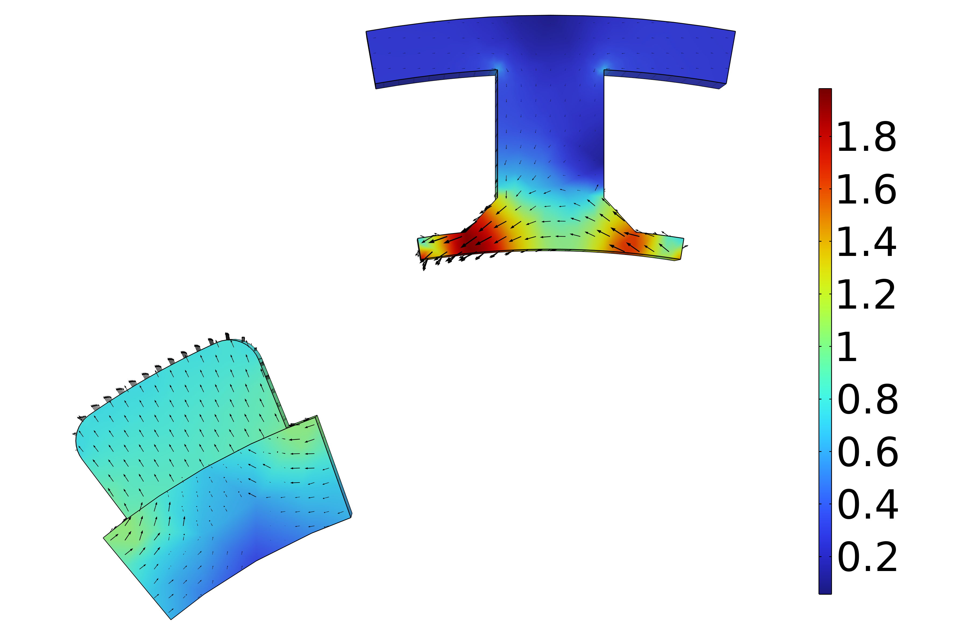

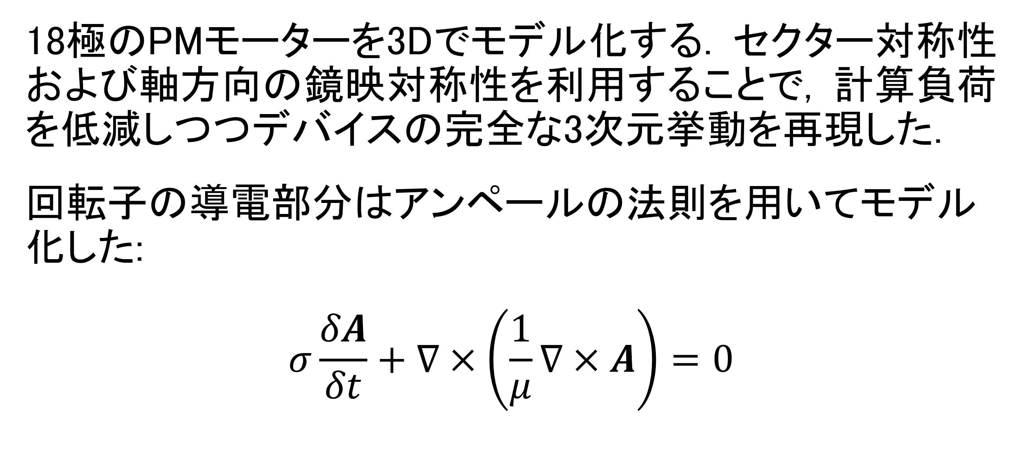
永久磁石モーターの
3D解析
高温に対する感度を含む全体的な挙動を理解することで, 永久磁石 （PM） モーターの性能を最適化する.
山田 太郎¹, J. A. Smith²
1. 所属機関名, 部署, 郵便番号および所在地 (都道府県, 市区町村まで).
2. COMSOL合同会社, マーケティング部, 〒101-0052 東京都千代田区.
概要
PMモーターは省エネルギー性能により高く評価されているが, いくつかの設計上の制約が存在する. 例えば, 永久磁石は高温に対して敏感である. このような高温は, 特に渦電流による熱損失など, 電流によって発生する場合がある.
本研究の結果は, 特に磁石内部で発生する渦電流損失を考慮することで, PMモーターの挙動に対するより深い理解を提供する. この情報は, PMモーターおよびそれが駆動する技術の設計改善に有用な知見となる.
計算手法
18極のPMモーターを3Dでモデル化する. セクター対称性および軸方向の鏡映対称性を利用することで, 計算負荷を低減しつつデバイスの完全な3次元挙動を再現した.
回転子の導電部分はアンペールの法則を用いてモデル化した:
$$σ\frac{δA}{δt}+∇×\left(\frac{1}{μ}∇×A\right)=0$$
図 1． 左： 永久磁石モーターのセクター. 右： PMモーターの概観.
結果
結果は図2に示す通りであり, モーターの静止状態における磁束密度を示す. これは時間依存解析における初期条件に相当する. この状態ではコイル電流はゼロである. また, モーターが1セクター角回転した後の磁束密度も示している. この図では, より明確に可視化するため, 空気領域およびコイル領域は除外している.
図 2． 左： 回転子静止時における永久磁石による磁束密度. 右： 1セクター角回転後の磁束密度.
1. 欧文著者 (名イニシャル・姓)，“タイトル”，雑誌名，巻 (vol.)，ページ (pp.)，年.
2. 欧文著者 (名イニシャル・姓)，“タイトル”，雑誌名，巻 (vol.)，ページ (pp.)，年.
3. 和文著者 (姓・名)，“タイトル”，雑誌名，巻 (vol.)，ページ (pp.)，年.

Slide 4
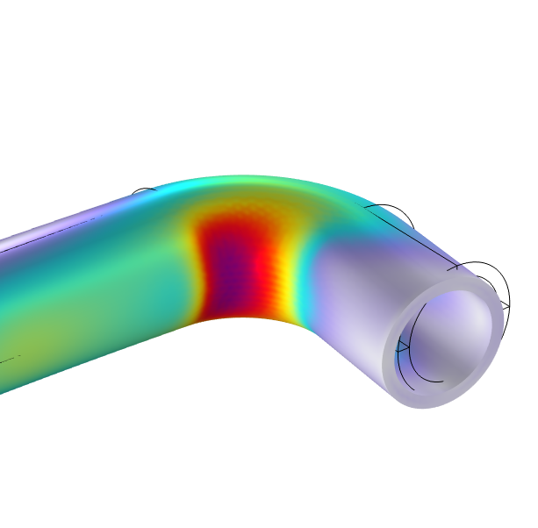
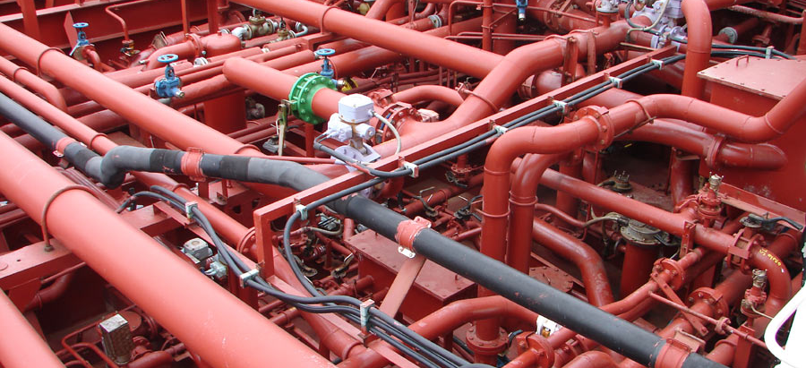
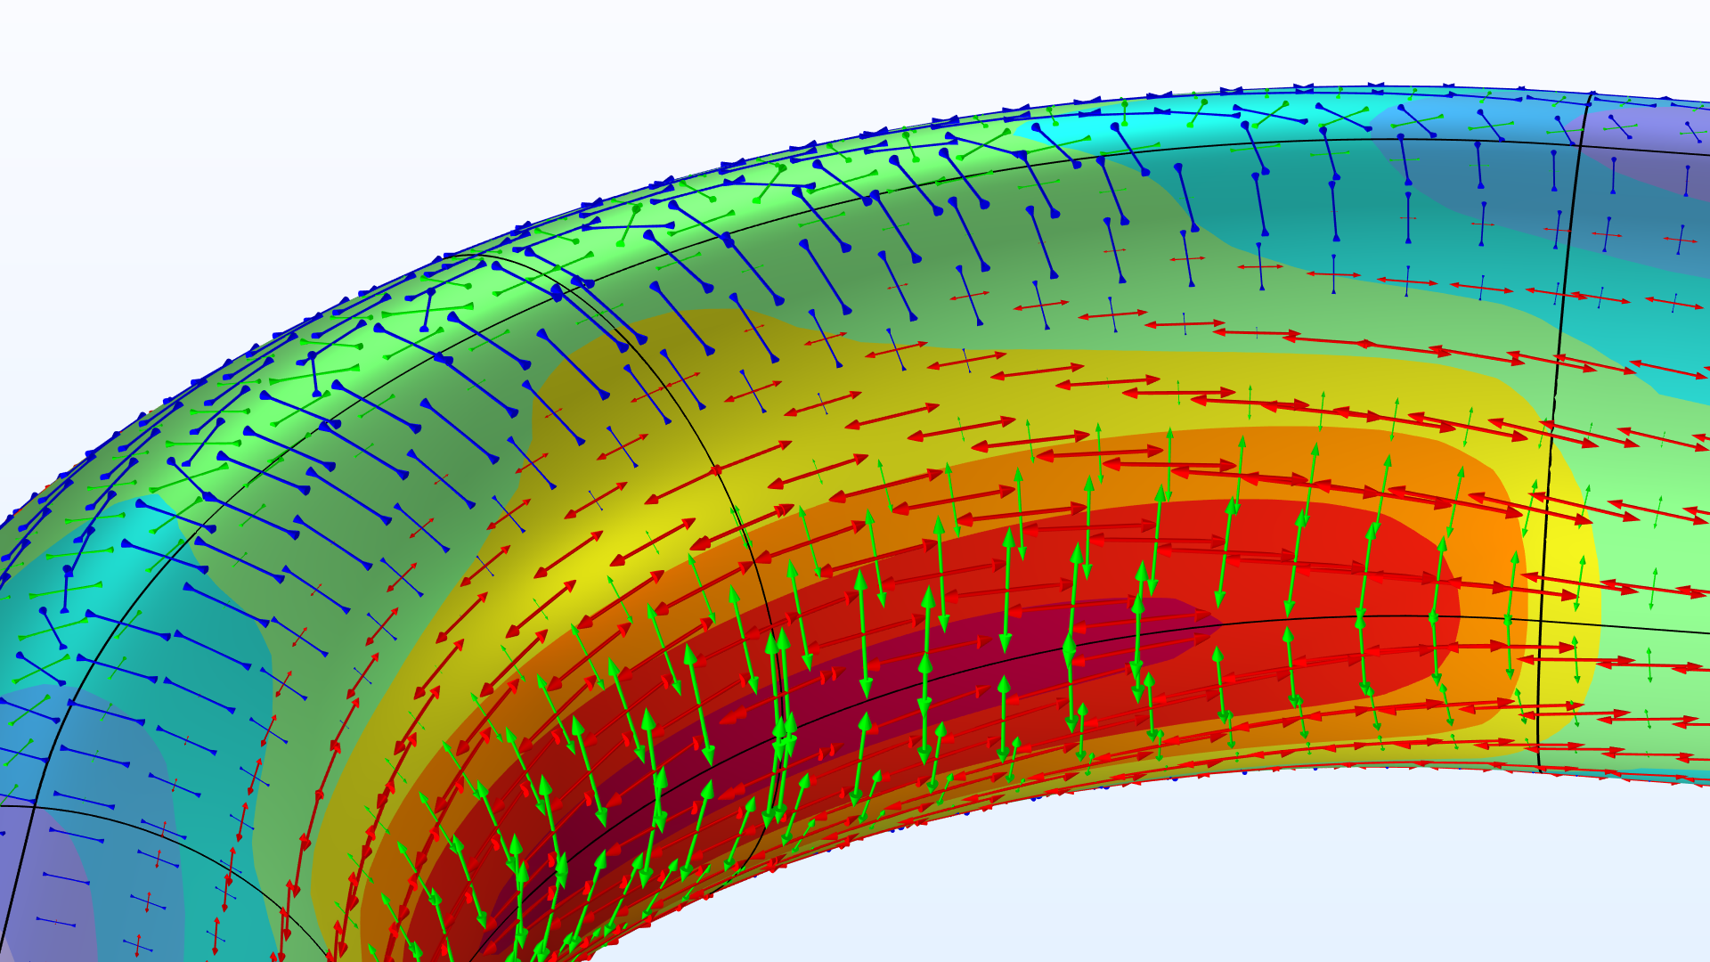
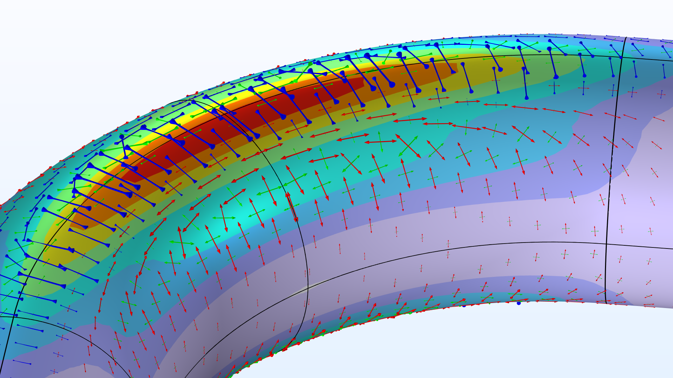
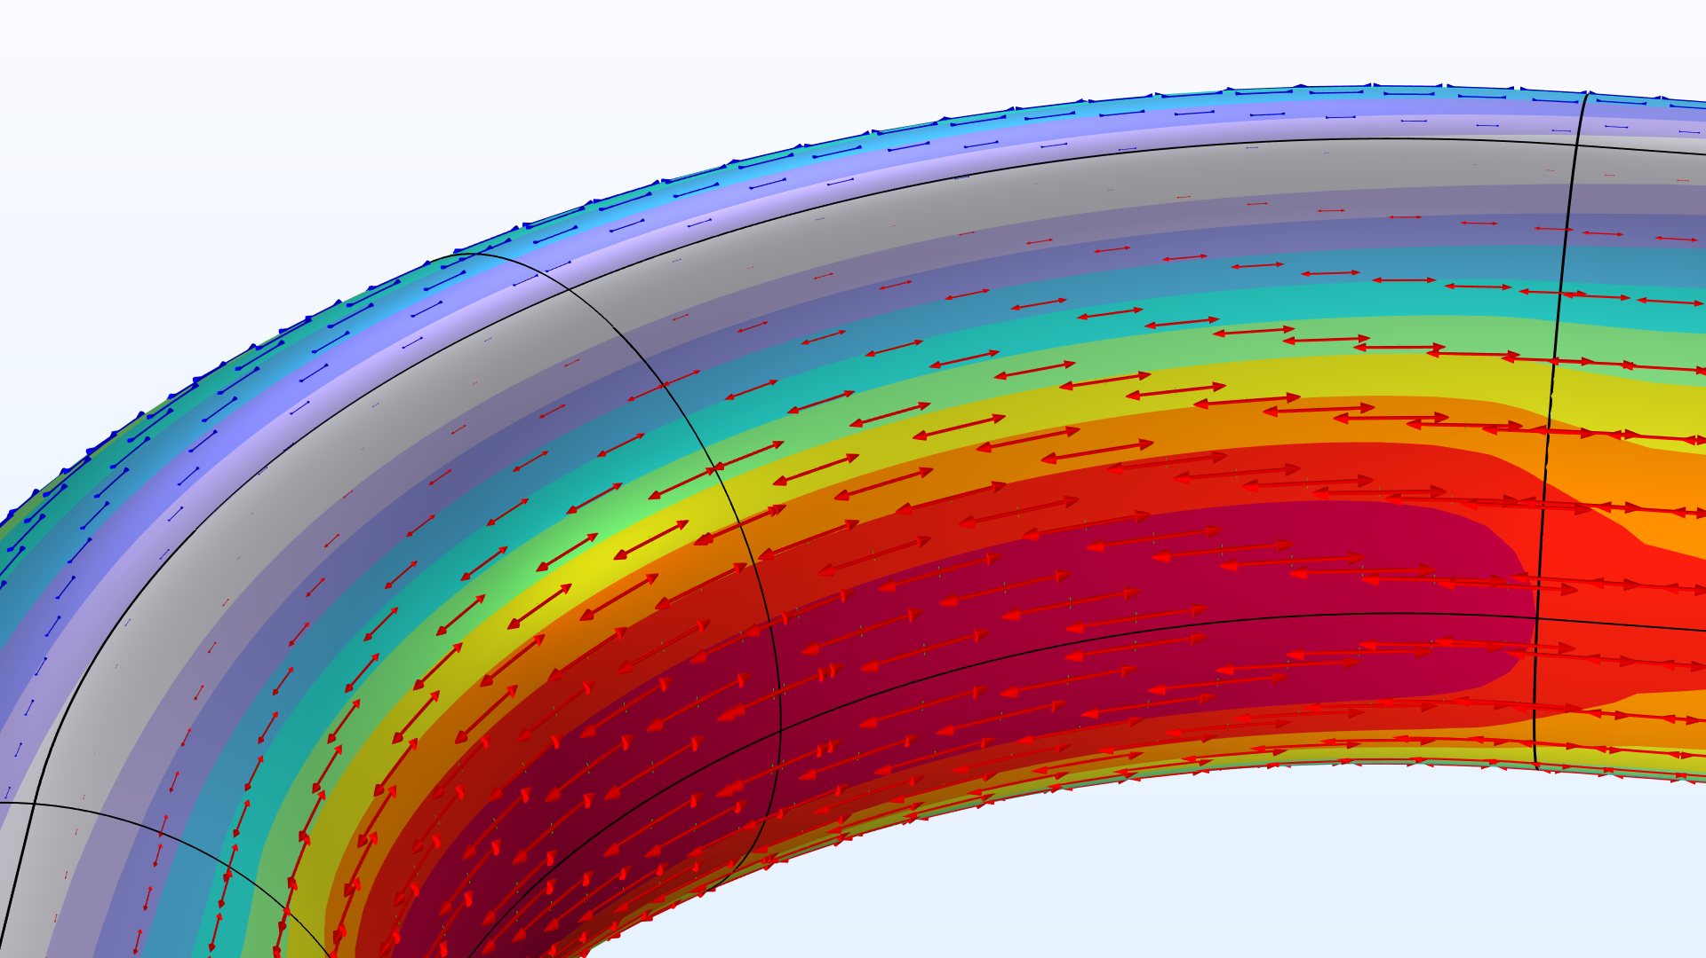
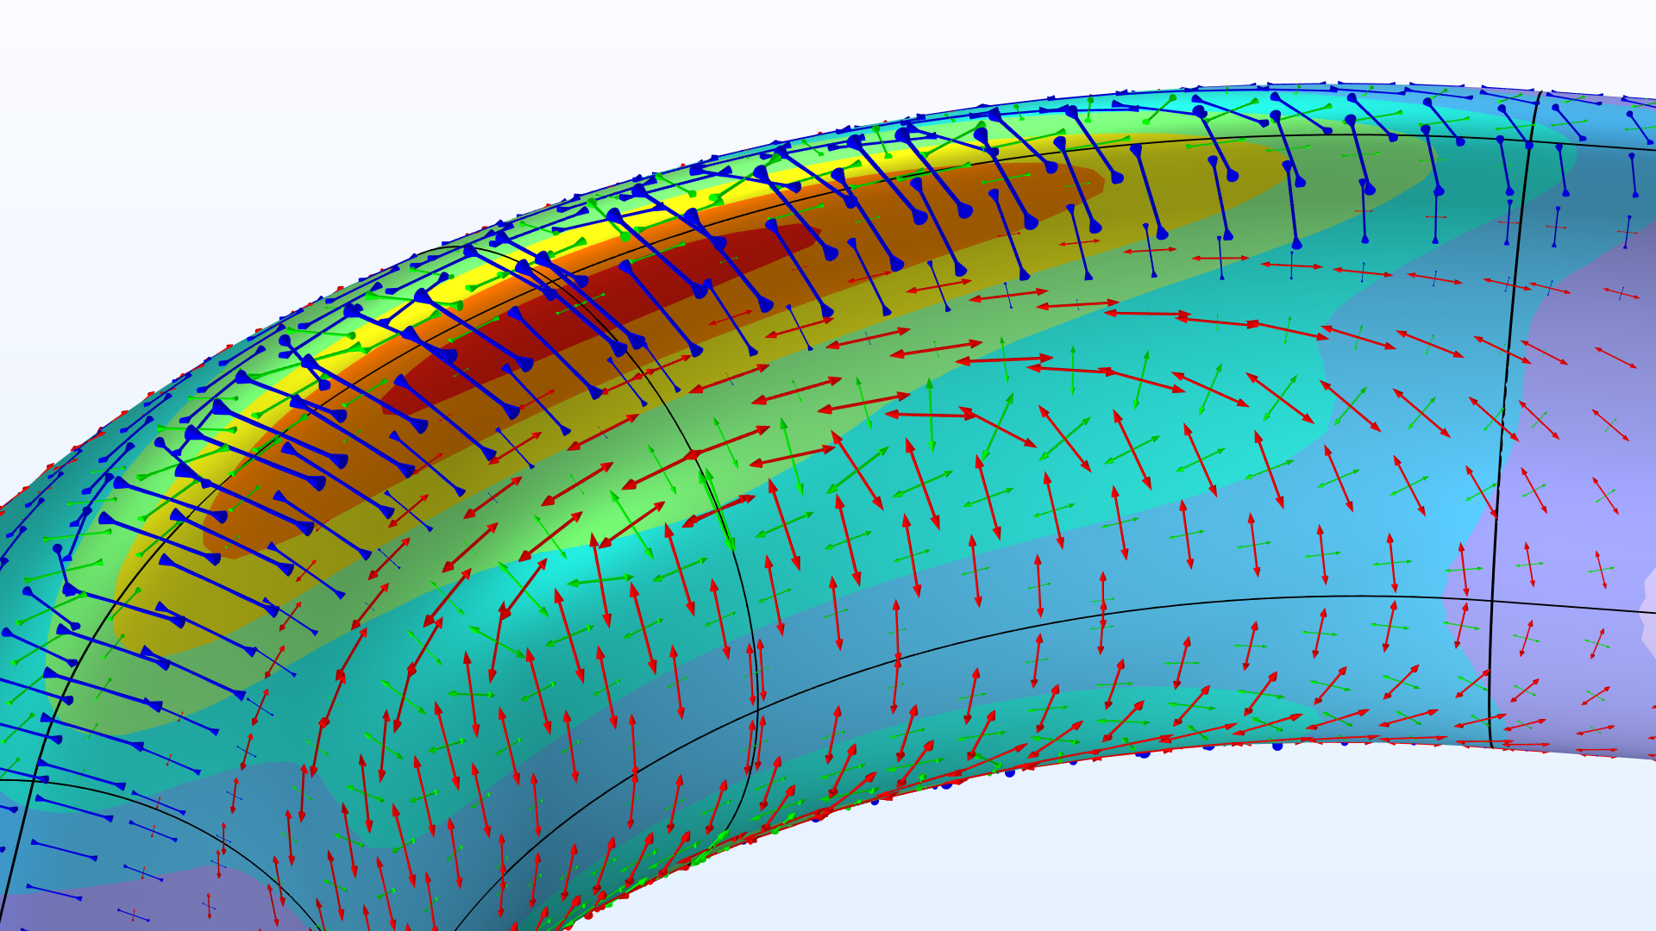
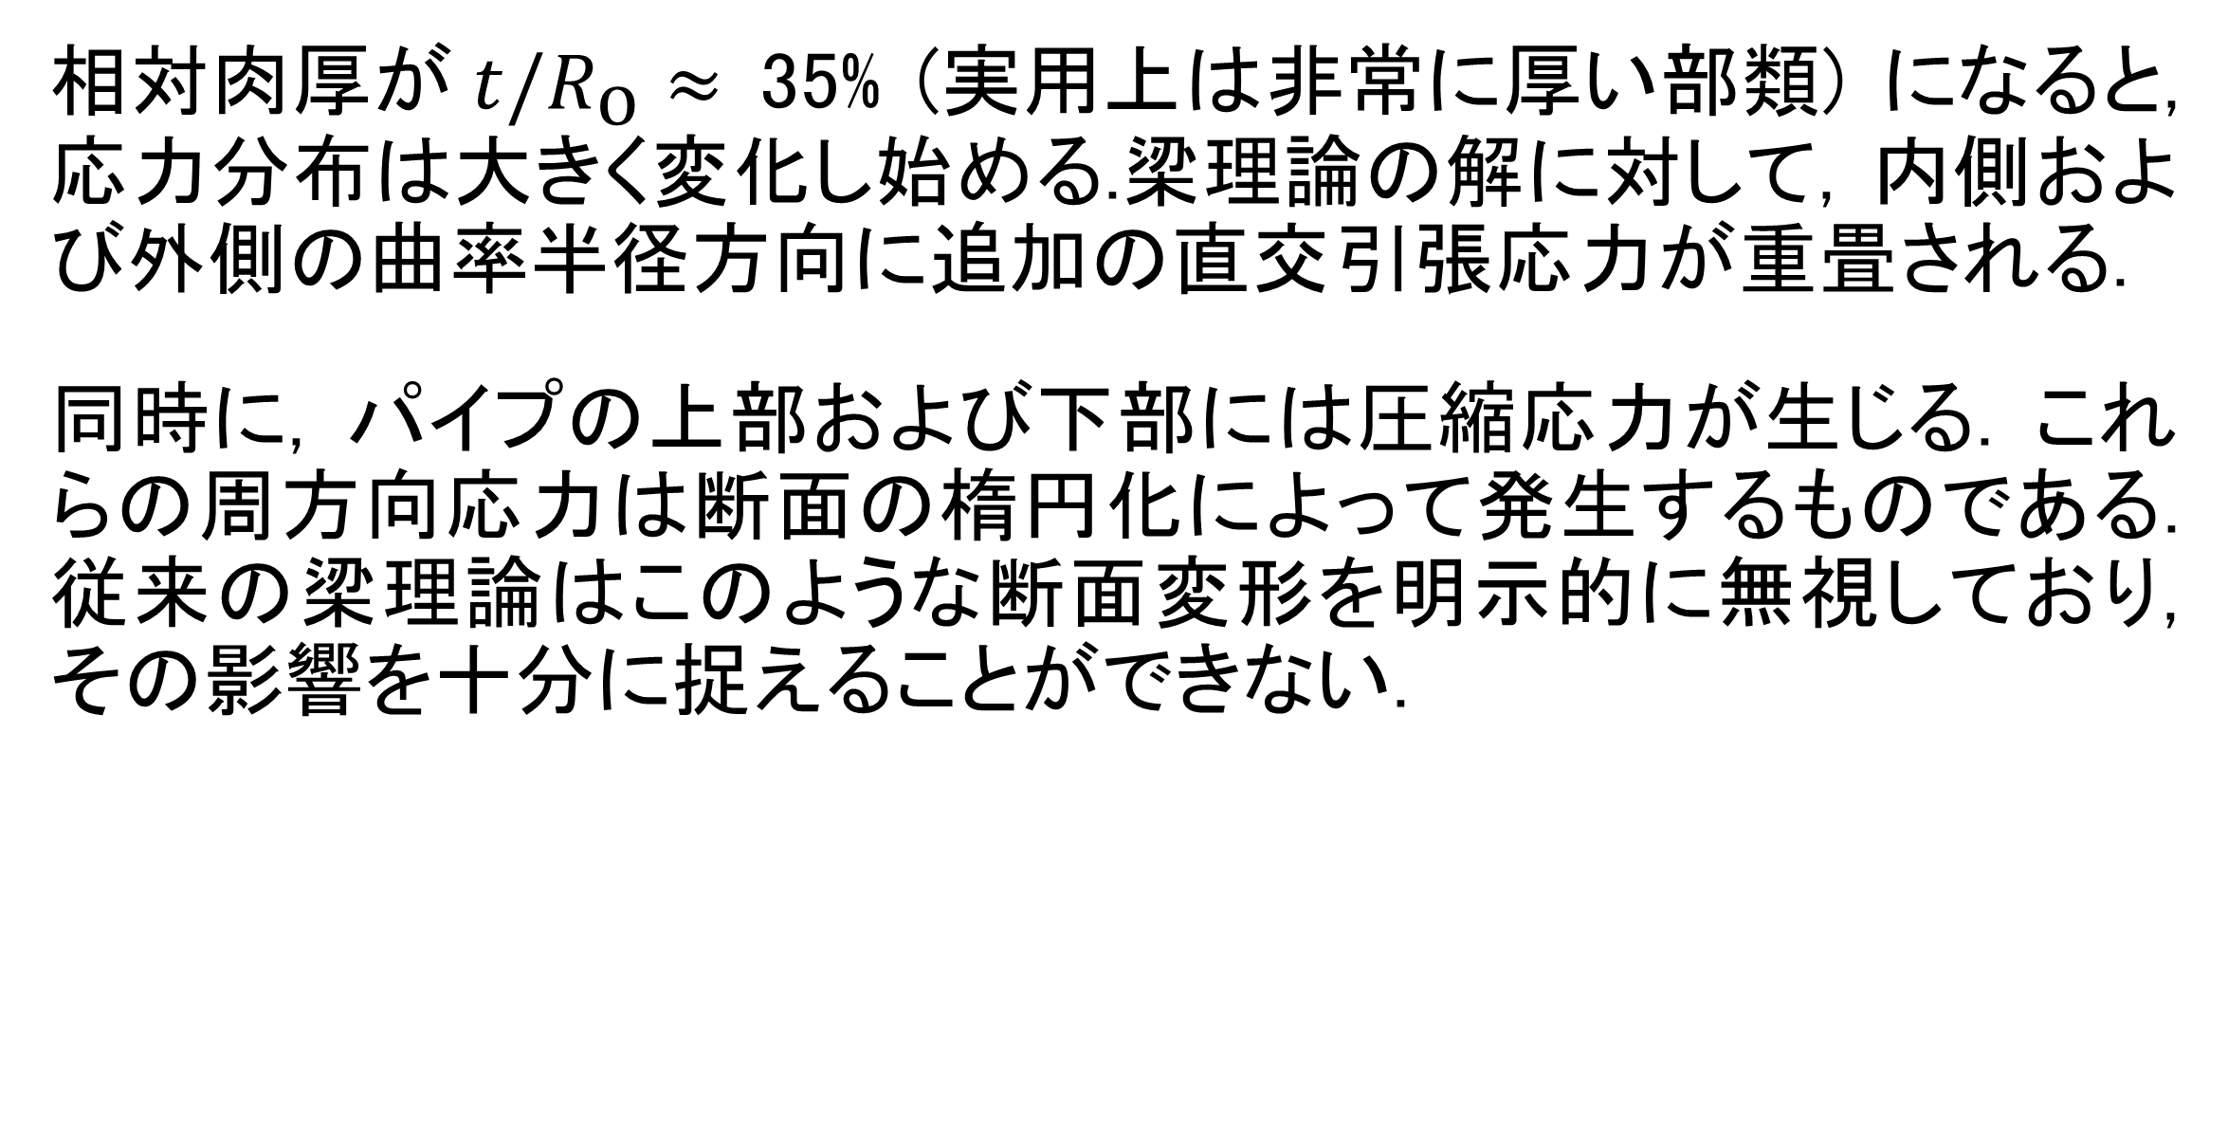
パイプの曲がり部に生じる
興味深い応力
多くの構造工学者にとって, 梁理論は一般的な解析手法である. この方程式は構造挙動の評価において扱いやすく, 有用な結果を得られるため広く利用されている. 本研究では, そのような事例の一つを検討する.
山田 太郎¹, J. A. Smith²
1. 所属機関名, 部署, 郵便番号および所在地 (都道府県, 市区町村まで).
2. COMSOL合同会社, マーケティング部, 〒101-0052 東京都千代田区.
背景および目的
パイプ曲げ部は, 液体や気体を輸送する配管システムにおいて一般的に見られ, 特に高圧条件下で使用されることが多い.多くのパイプが見られる例として, 石油タンカーが挙げられる. その複雑に入り組んだ配管系は非常に興味深い外観を持つ.
多くの産業用配管規格は, 構造解析を行う際, 梁理論をベースとしている. しかし, これまでの知見の通り, パイプ曲げ部は一般的に梁と異なる挙動を示す. そのため配管規格では, 曲げ部分に対して剛性および応力の補正係数を適用することが推奨されている (参考文献1).
解析内容
パイプは細長く一定断面を持つため, 単純化解析では梁として扱うことが自然に思われる. ここでは曲げモーメントのみが作用しており, 梁軸方向の任意の断面において一定である.
最大応力はパイプ内側で発生する. また, 曲げ部の断面は大きく変形し, 楕円化する.その主軸は, 曲げモーメントの方向に応じて, 曲げ面内またはそれに直交する方向に配向する.
図 1. 石油・化学タンカーの配管システム. 画像は Wikimedia Commons 経由で CC BY-SA 3.0 ライセンスに基づき使用.
結果
相対肉厚が$t/R_{\text{o}}≈$ 35% (実用上は非常に厚い部類) になると, 応力分布は大きく変化し始める.梁理論の解に対して, 内側および外側の曲率半径方向に追加の直交引張応力が重畳される.
同時に, パイプの上部および下部には圧縮応力が生じる. これらの周方向応力は断面の楕円化によって発生するものである. 従来の梁理論はこのような断面変形を明示的に無視しており, その影響を十分に捉えることができない.
図 2． 異なる肉厚におけるフォン・ミーゼス応力 (正規化) および主応力を示すパイプの曲がり部のプロット.
E.A. Wais and E.C. Rodabaugh, “Background of SIFs and Stress Indices for Moment Loadings of Piping Components”, United States, 2005; https://www.osti.gov/biblio/841246
“Stress Intensification Factors (i-Factors), Flexibility Factors (k-Factors), and Their Determination for Metallic Piping Components”, ASME, 2017; https://www.asme.org/codes-standards/find-codes-standards/b31j-stress-intensification-factors-flexibility-factors-determination-metallic-piping-components/2017/drm-enabled-pdf
山田 太郎，“工業用配管システムにおける流動特性”，流体工学ジャーナル，12 (vol.)，45–52 (pp.)，2026

